Slide 1
Uso da regressão espacial para o estudo da ocorrência de desmatamento em Novo Progresso, PA
Mateus de Souza Macul
São José dos Campos
Dez 2017

Slide 2
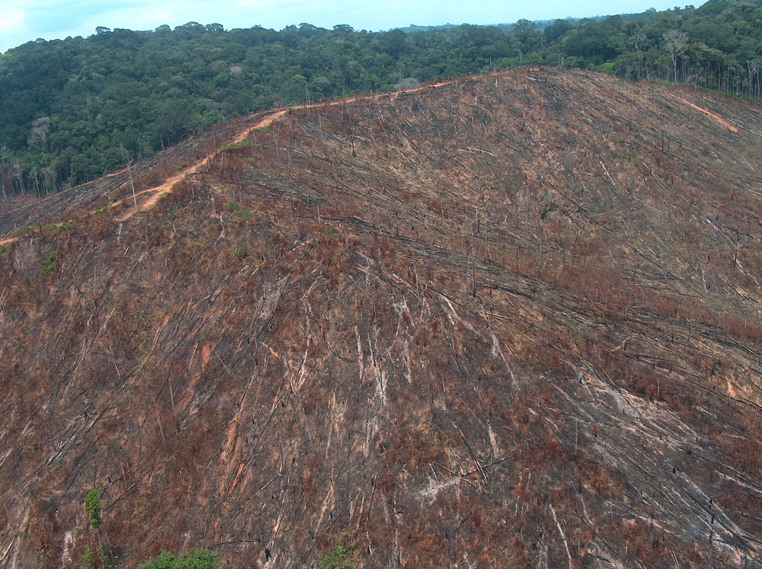
Motivação
Consequências do desmatamento na Amazônia
Brasil Meta para reduzir as emissões de GEE
Desmatamento
(Moutinho, 2009)

Slide 3
Motivação
Pará: estado com maior desmatamento
Novo Progresso
Fronteira do desmatamento
8º no para
10º na Amazônico
(INPE, 2017)

Slide 4
Motivação
Pará: estado com maior desmatamento
Novo Progresso
Incremento tem crescido
%
(INPE, 2017)

Slide 5
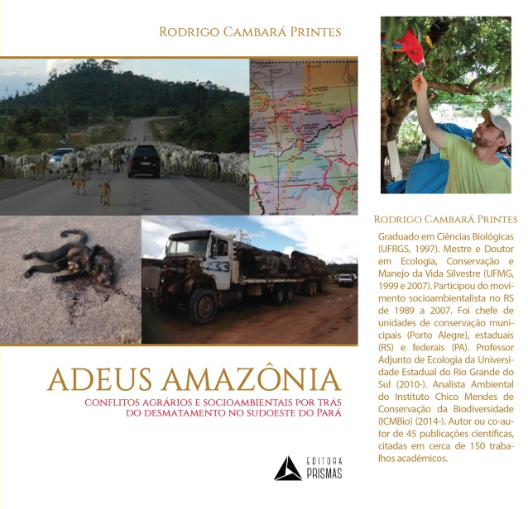
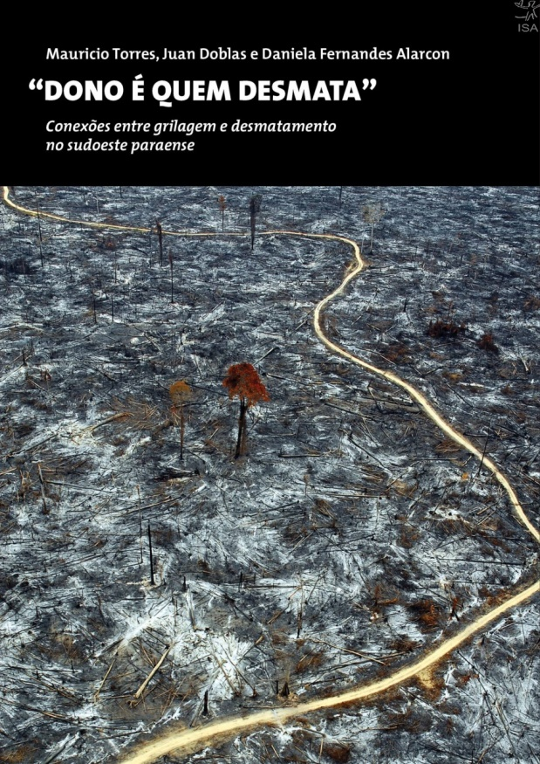
Desmatamento e conflitos por Terra
Rodrigo Cambará Printes
2017
ICMBio
Torres et. al.
2017
ISA – Instituto Socioambiental

Slide 6
Objetivo
Uso da regressão espacial para explorar a variáveis da configuração do território em relação ao desmatamento no município de Novo Progresso, Pará.

Slide 7
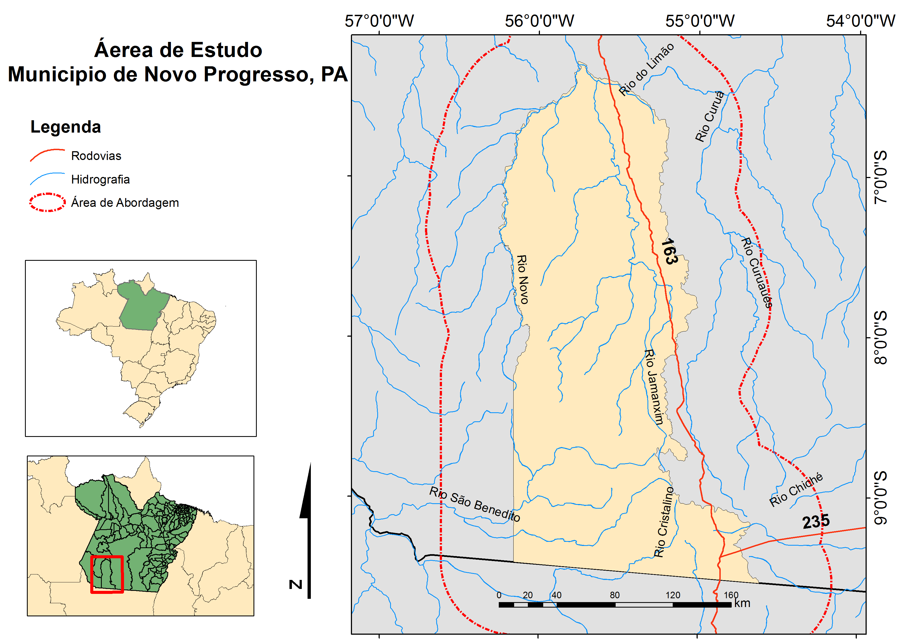

Slide 8
Metodologia
dados
Preparo dos dados
FillCell 2.0
Espaço celular
2 x 2 km
Teste de Moran para os resíduos
Variáveis
Regressão Linear Múltipla
Análise dos Resíduos
Análise dos resíduos
Teste de Lagrange (Lagrange multiplier test)
Regressão Espacial

Slide 9
Modelo de Regressão
Y_{i}=β₀+β₁X_{i} + …+ β_{p}X_{i} +ε_{i}
Y_{i}: Variável Dependente (resposta)
β₀: Intercepto
β₁: Coeficiente de inclinação
X_{i}: variável Independente (preditora)
ε_{i}: Erro Aleatório
(DRUCK, 2004)

Slide 10
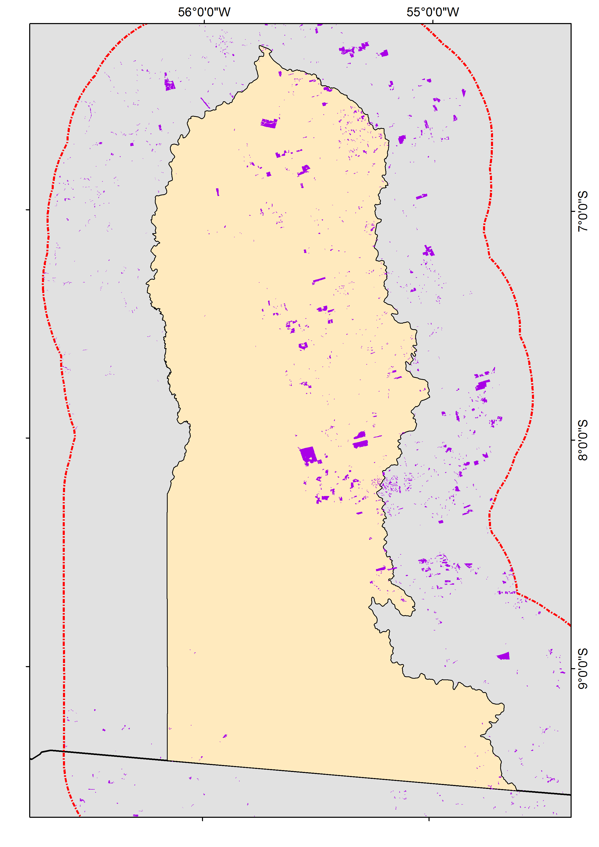
Preparo dos Dados – Variável Dependente
Dado: Desmatamento (2015 – 2017)
Fonte: INPE (PRODES)
Variável:
Área Desmatada

Slide 11
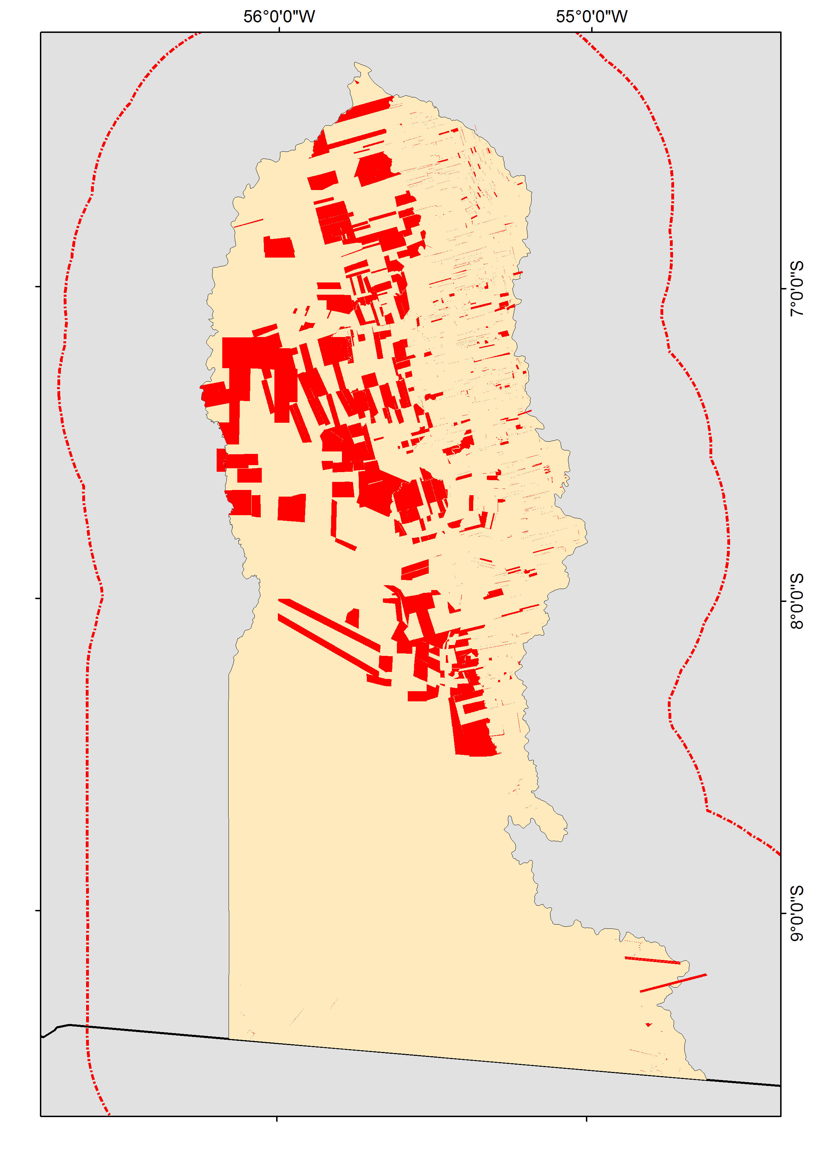
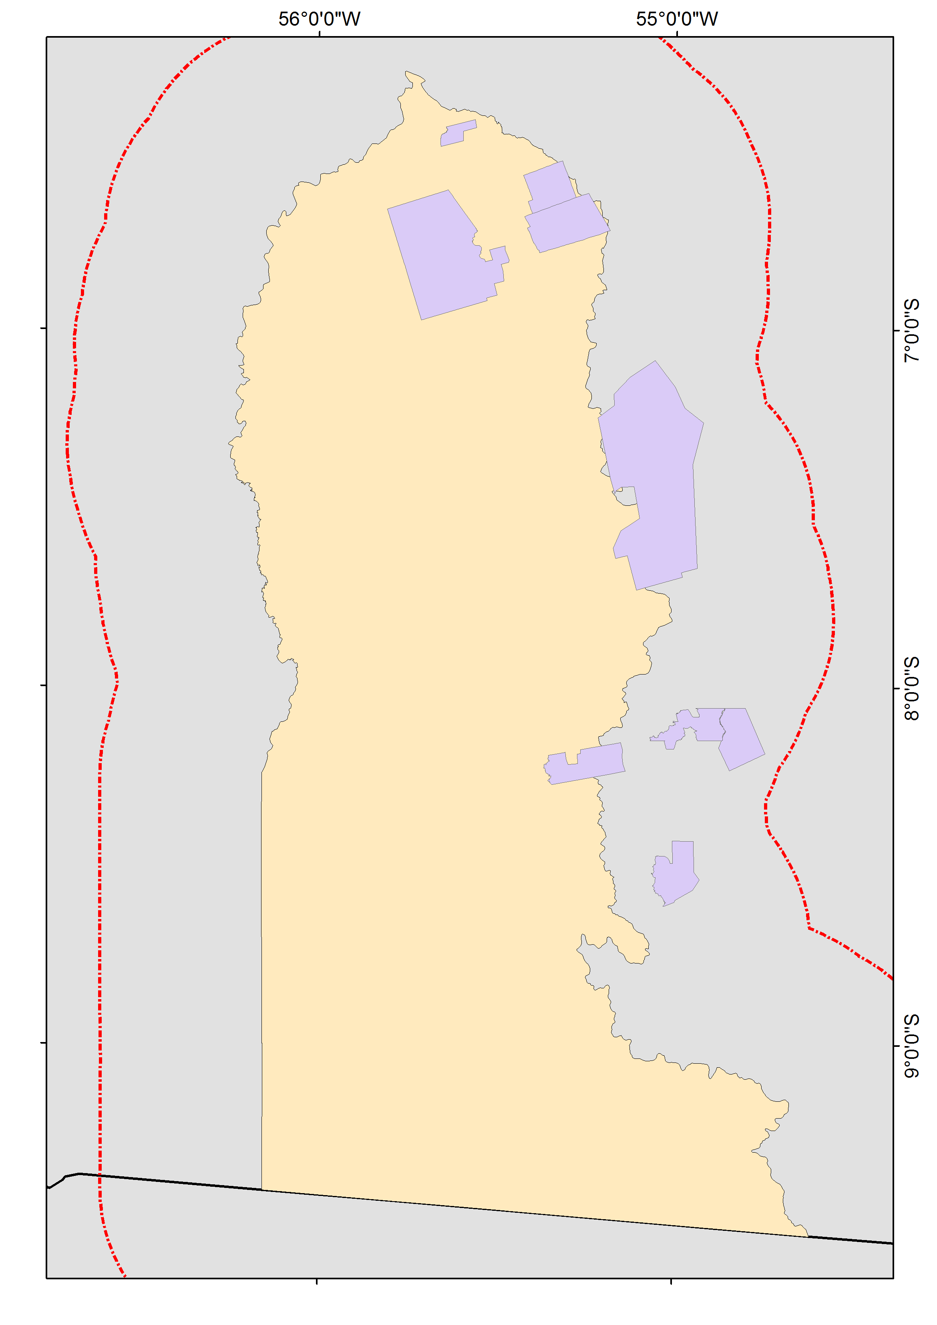
Preparo dos Dados – Variáveis independentes
Dado: Área Problemáticas
Fonte: Imóveis CAR, Unidades de Conservação ICMBIO
Variáveis:
Distância de Áreas Problemáticas
Área Problemática
-
-
+
Dado: Assentamentos Rurais
Fonte: INCRA
Variável:
Distância de Assentamentos
+

Slide 12
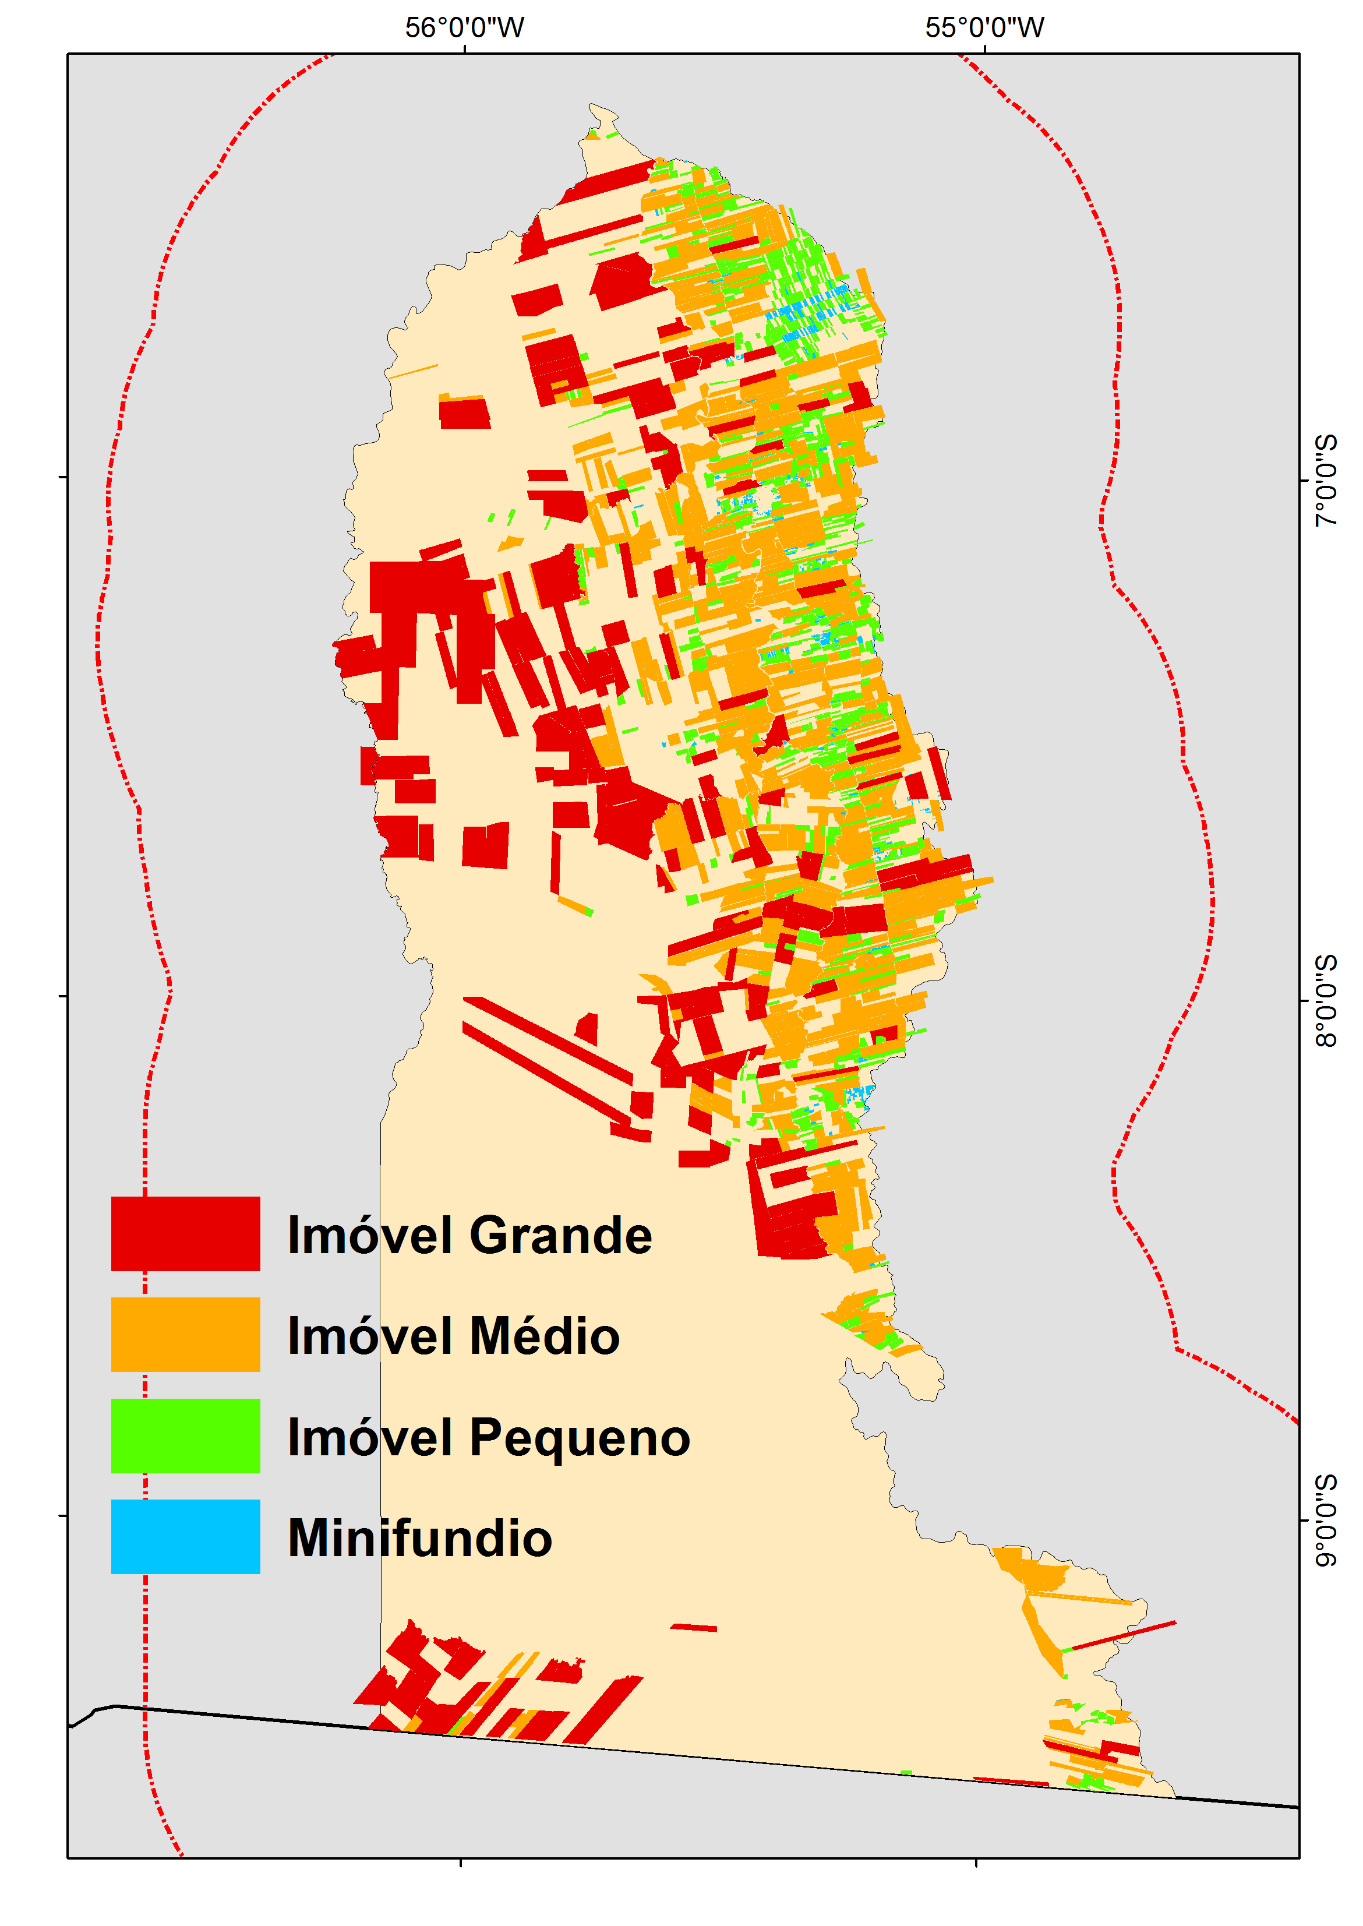
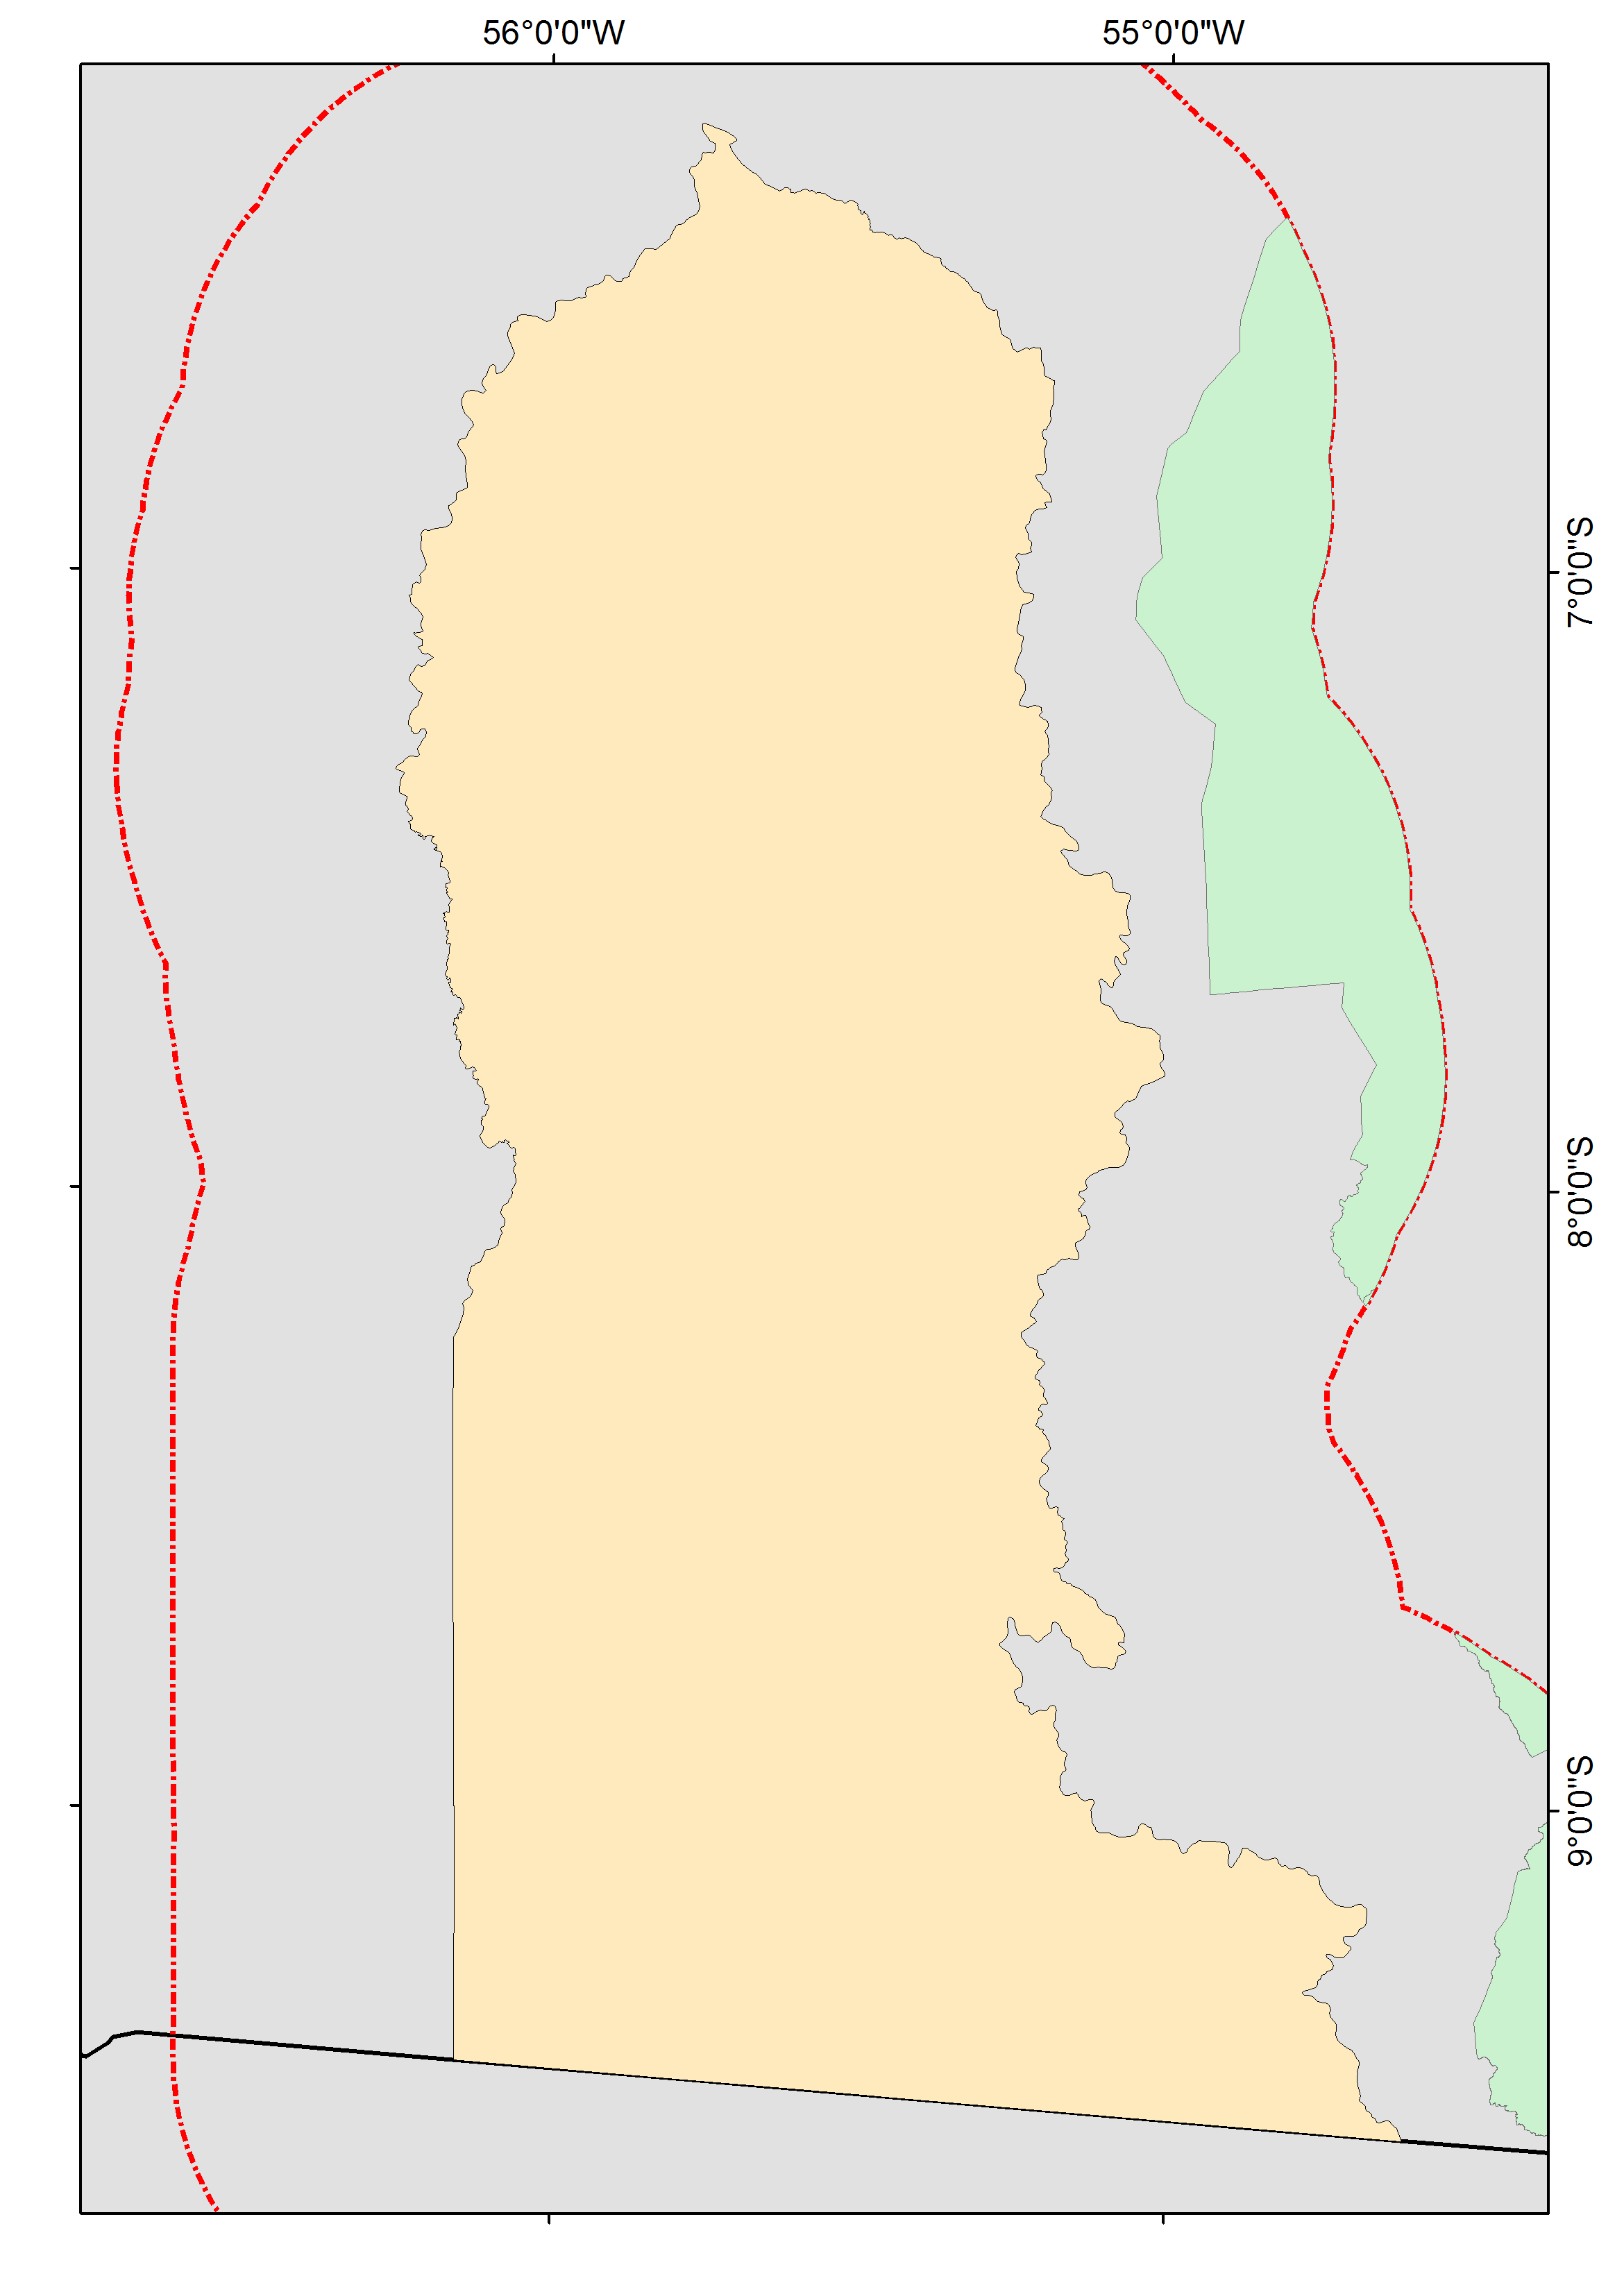
Preparo dos Dados – Variáveis independentes
Dado: Classificação do Tamanho do Imóvel
Fonte: Imóveis CAR, Definições do INCRA
Variáveis: (Módulo fiscal Novo progresso: 75 ha)
Distância de Imóveis Grandes (> 15 módulos fiscais)
Distância de Imóveis Médios (entre 4 e 15 Módulos fiscais)
Distância de Imóveis Pequenos (entre 1 e 4 módulos fiscais)
Distância de Minifúndios (< 1 módulo fiscal)
-
-
+
+
Dado: Terras Indígenas
Fonte: FUNAI
Variável:
Distância de Terras Indígena
+

Slide 13
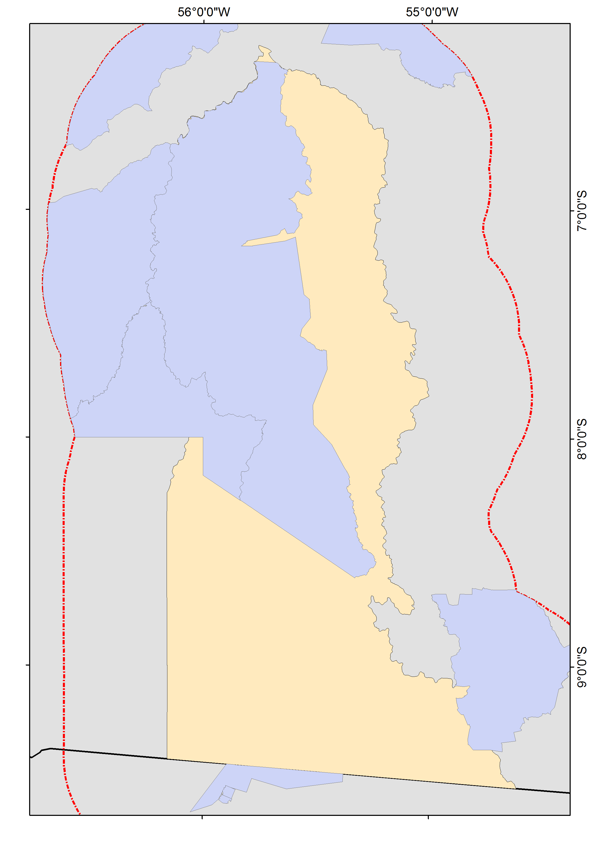
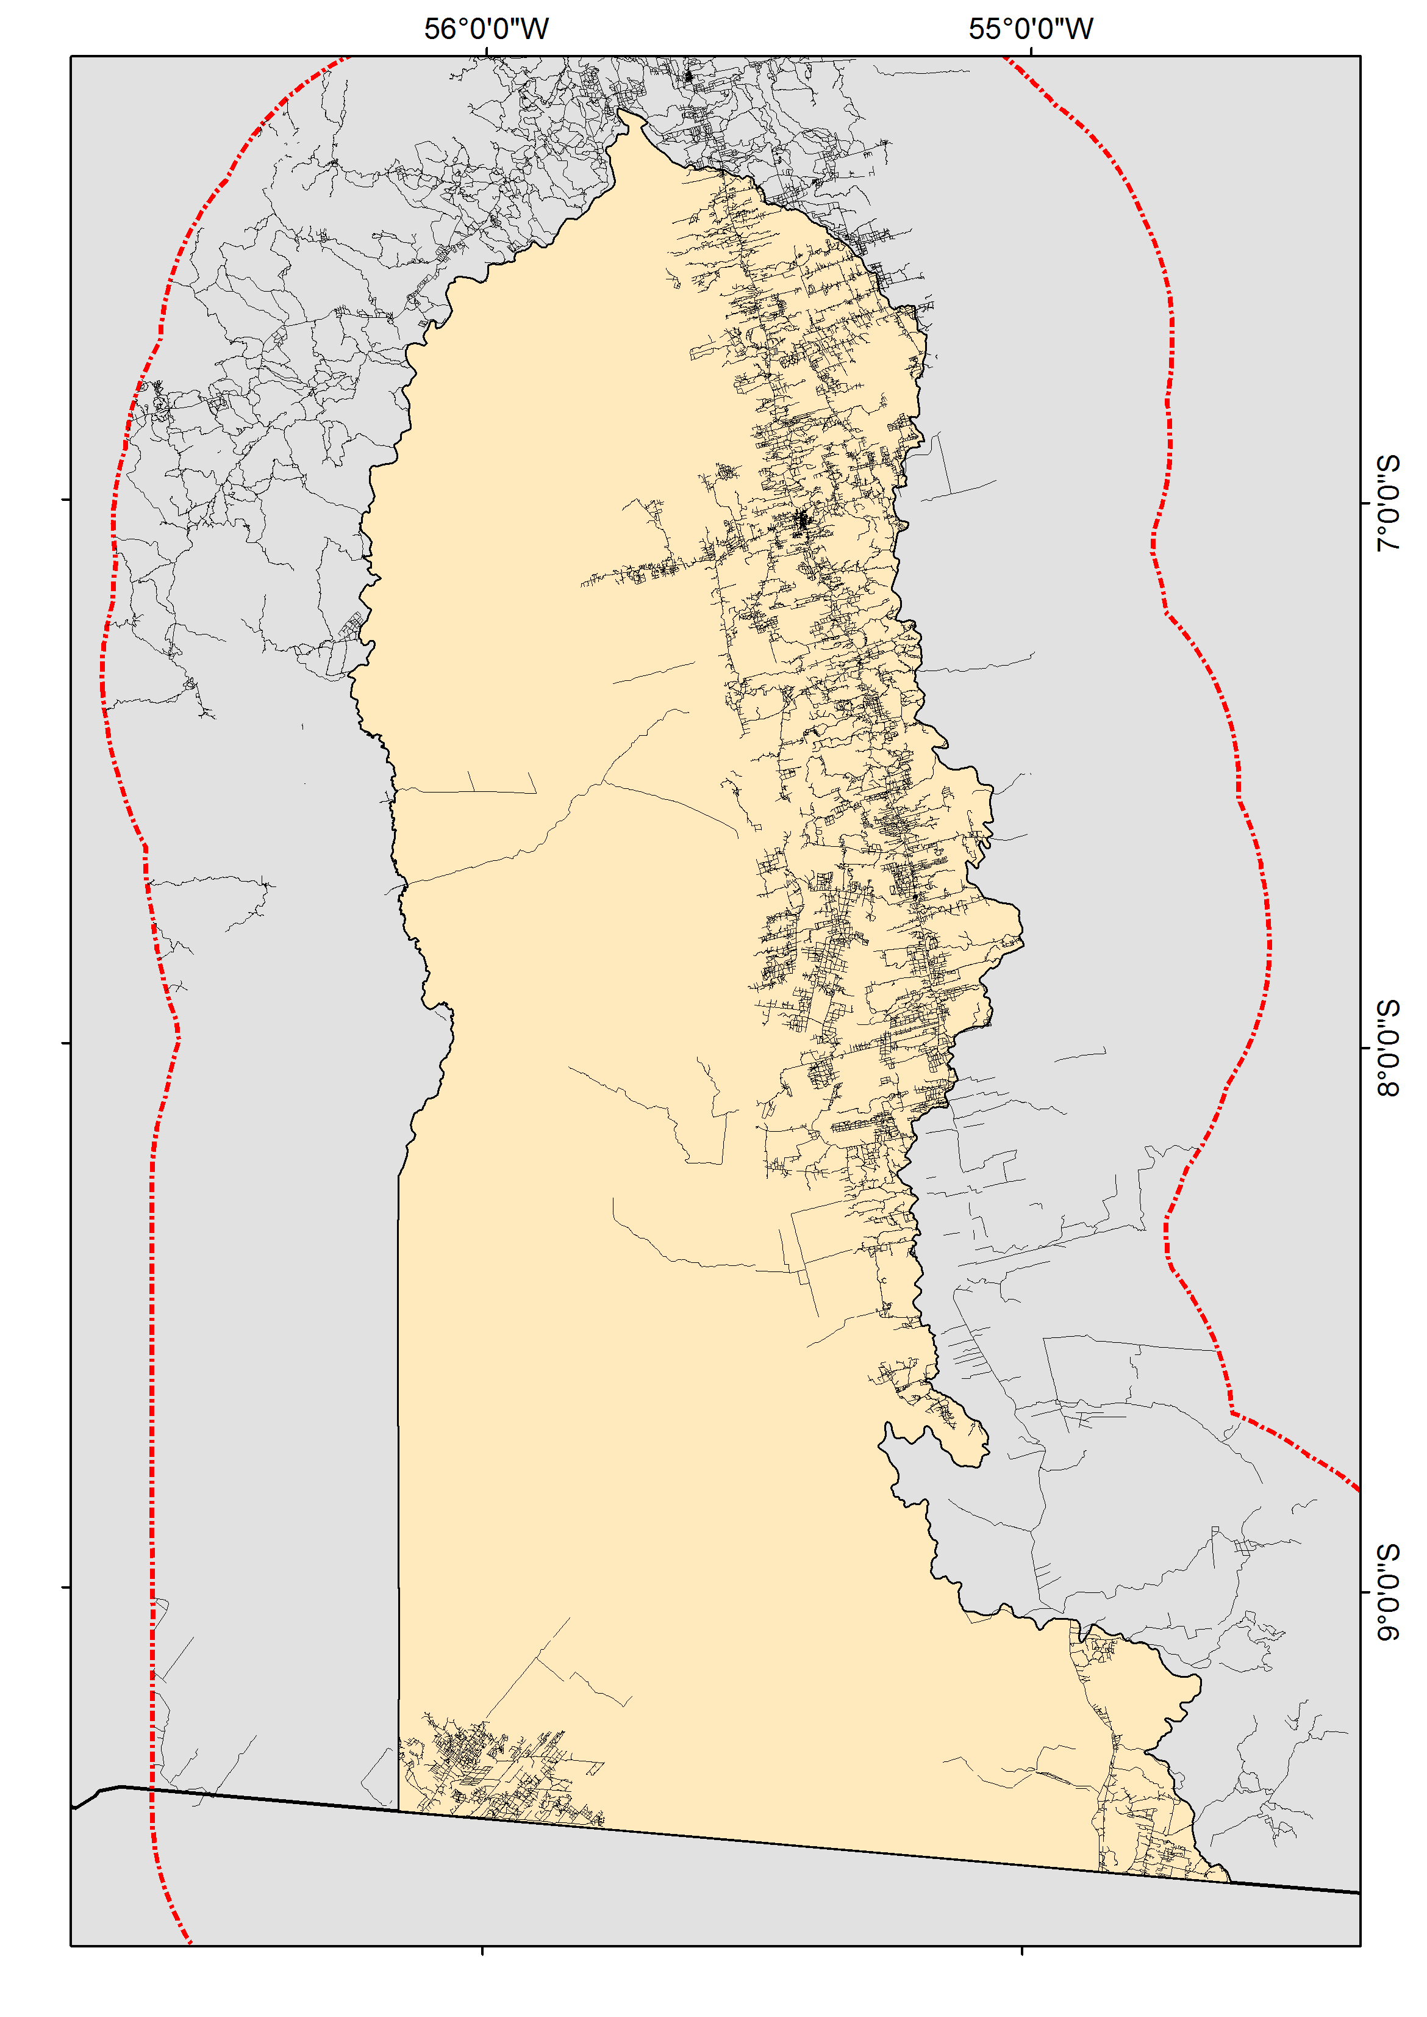
Preparo dos Dados – Variáveis independentes
Dado: Unidades de Conservação
Fonte: ICMBio
Variável:
Distância de Unidades de Conservação
+
Dado: Estradas
Fonte: SEMA Pará
Variável:
Distância de estradas
-

Slide 14
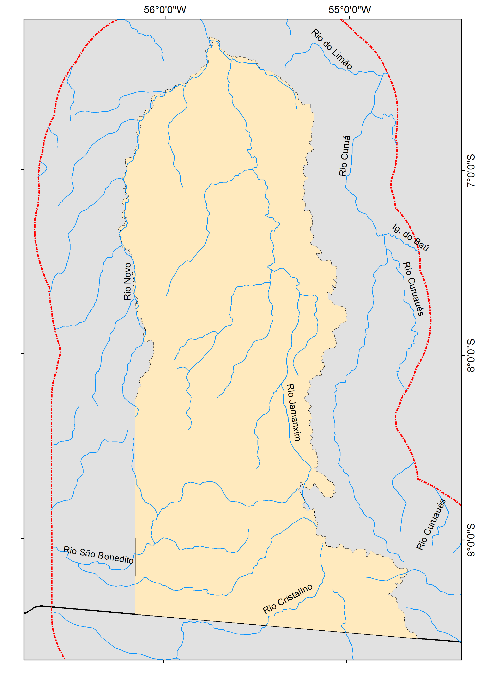
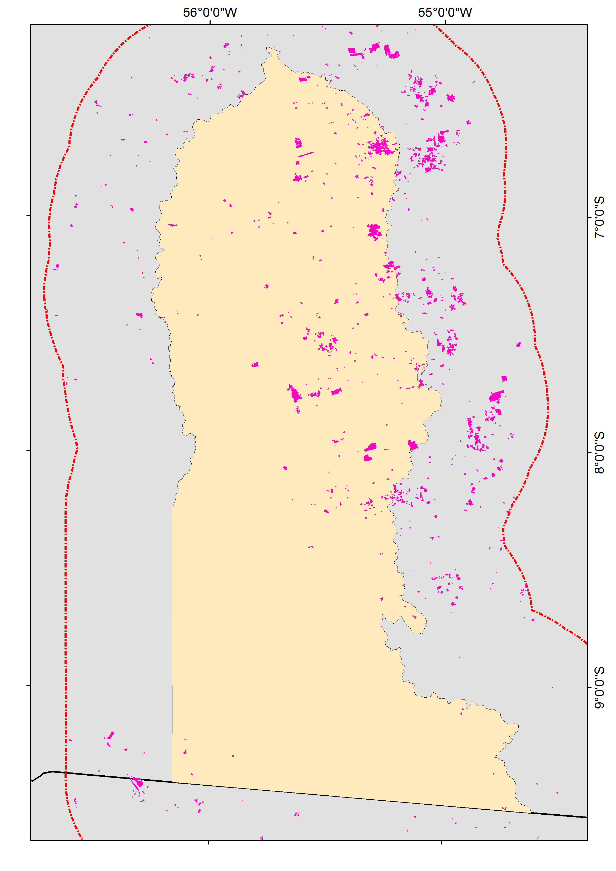
Preparo dos Dados – Variáveis independentes
Dado: Hidrografia
Fonte: ANA
Variável:
Distância da Hidrografia
-
Dado: Degradação Florestal (2012 a 2014)
Fonte: INPE (DEGRAD)
Variáveis:
Distância de Áreas Degradadas
Área Degradada
-
+

Slide 15
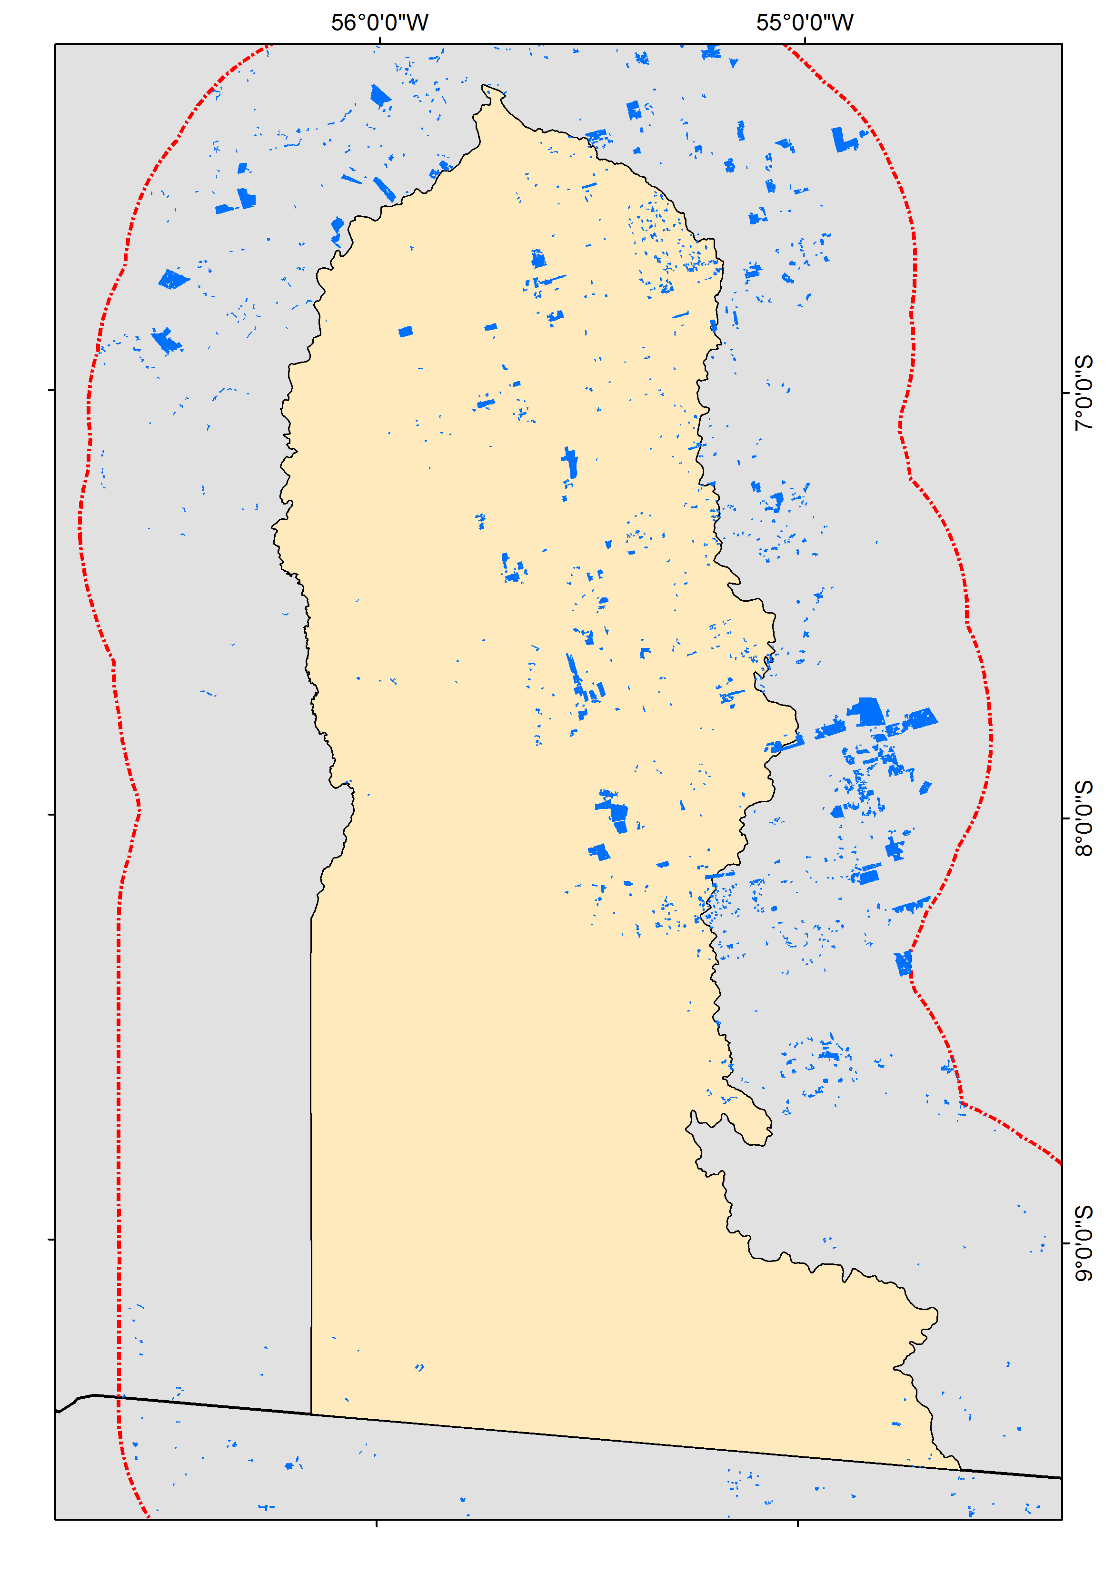
Preparo dos Dados – Variáveis independentes
Dado: Desmatamento Anterior (2013 – 2014)
Fonte: INPE (PRODES)
Variáveis:
Distância de Área anteriormente desmatadas
Área Já desmatada
-
+

Slide 16
Variáveis
Dependente
Independente
Área Desmatada
Distância de Áreas Problemáticas
Distância de Assentamentos
Distância de Imóveis Grandes
Distância de Imóveis Médios
Distância de Imóveis Pequenos
Distância de Minifúndios
Distância de Terras Indígena
Distância de Unidades de Conservação
Distância de estradas
Distância da Hidrografia
Distância de Áreas Degradadas
Distância de Área Anteriormente desmatadas
Área Problemática
Área Degradada
Área Já desmatada

Slide 17
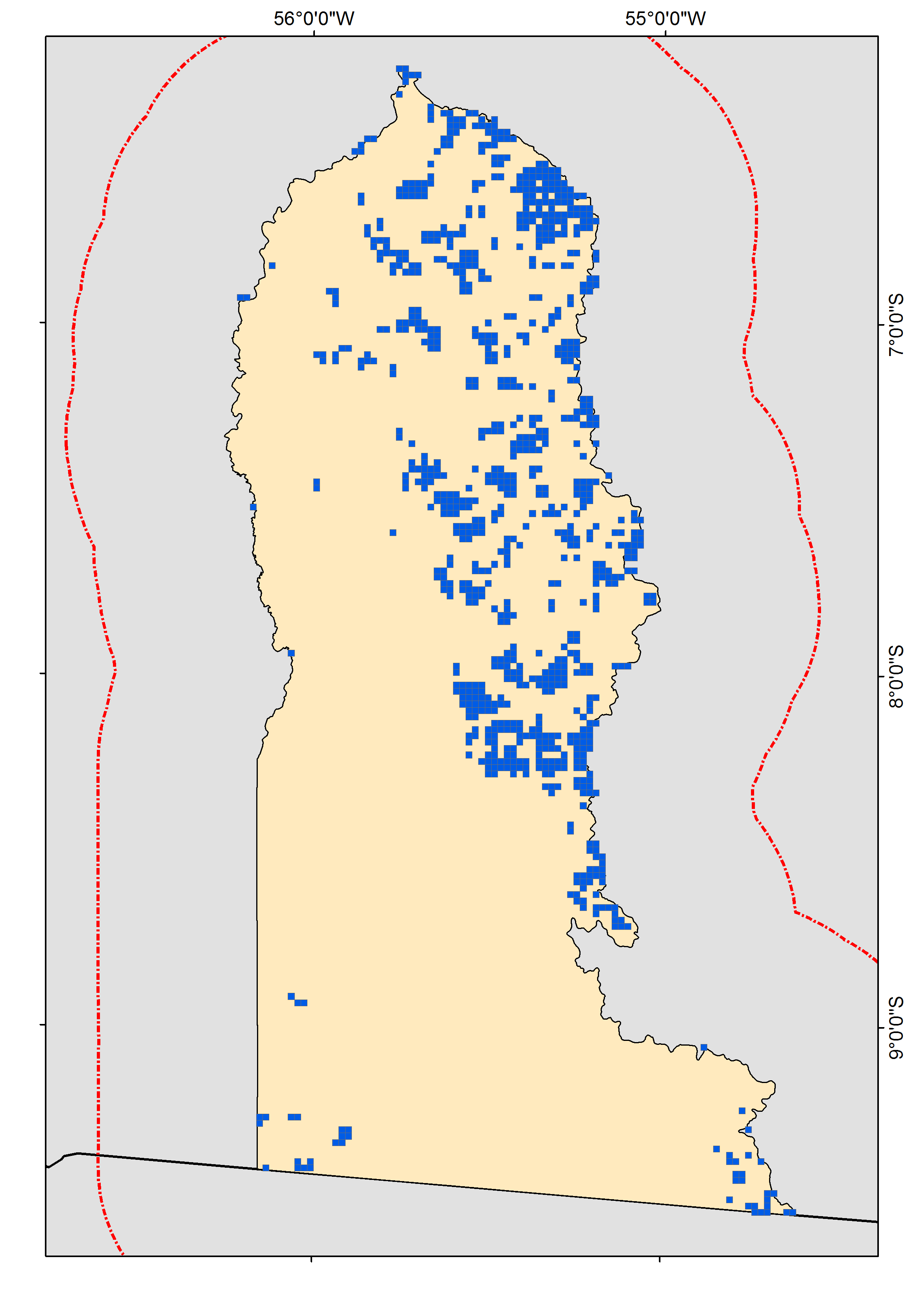
Análise Exploratória
Normalização (log)
Remoção dos Outliers

Slide 18
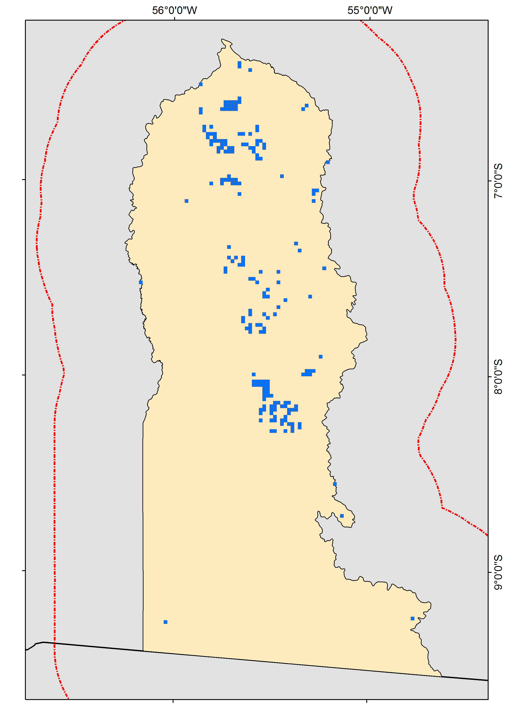
Análise Exploratória

Slide 19
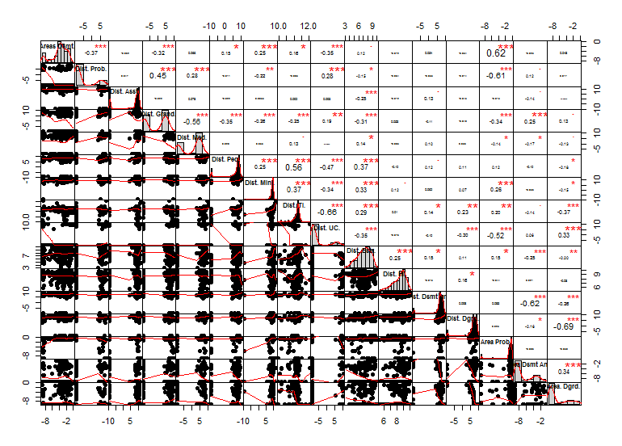
Análise Exploratória - Correlação

Slide 20
Regressão Linear Múltipla
Stepwise:
Modificado:
 | Estimado | Erro Padrão | Valor t | Pr(>|t|)
(Intercept) | -3.59767 | 1.07073 | -3.36 | 0.000948 | ***
Dist. Prob. | -0.06364 | 0.03988 | -1.596 | 0.112181
Dist. Asst. | -0.02643 | 0.01925 | -1.373 | 0.171533
Dist. Grand | 0.05806 | 0.03748 | 1.549 | 0.123073
Dist. Med. | 0.10341 | 0.03436 | 3.009 | 0.002986 | **
Dist. Peq. | 0.08123 | 0.0375 | 2.166 | 0.031594 | *
Dist. Mini. | 0.13814 | 0.09382 | 1.472 | 0.142632
Dist. Estr. | -0.09065 | 0.09827 | -0.923 | 0.357449
Área Prob. | 0.70307 | 0.08245 | 8.527 | 5.40E-15 | ***
Área Dgd. | 0.09823 | 0.04548 | 2.16 | 0.032089 | *
 | Estimado | Erro Padrão | Valor t | Pr(>|t|)
(Intercept) | -2.23875 | 0.35687 | -6.273 | 2.33E-09 | ***
Dist. Med. | 0.05284 | 0.01721 | 3.07 | 0.00245 | **
Área Prob. | 0.75973 | 0.06541 | 11.616 | 2.00E-16 | ***
Área Dgd. | 0.07664 | 0.04454 | 1.721 | 0.08692 | .
Significância: 0 ‘***’ 0.001 ‘**’ 0.01 ‘*’ 0.05 ‘.’ 0.1 ‘ ’ 1
R² Múltiplo: 0.4477
R² Ajustado: 0.4207
Estatistica F: 16.57
p-value: < 2.2e-16
R² Múltiplo: 0.4198
R² Ajustado: 0.4106
Estatistica F: 45.82
p-value: < 2.2e-16

Slide 21
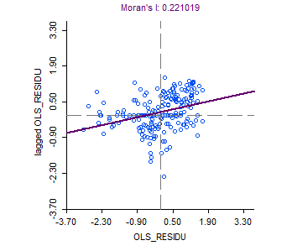
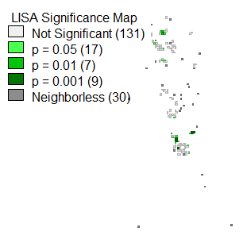
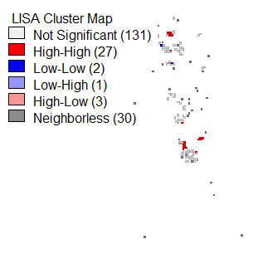
Análise dos Resíduos

Slide 22
Modelo de Regressão Espacial
Variável discreta no espaço
Correlação espacial capturada em um único parâmetro adicionado ao modelo.
Regressão com parâmetros globais
(DRUCK, 2004)

Slide 23
Regressão Espacial – Escolha do método
Testes Multiplicadores de Langrange
Estatística | Valor | p valor
LMerr | 11.795 | 0.000594
LMlag | 2.1253 | 0.144900
RLMerr | 13.722 | 0.000212
RLMlag | 4.0521 | 0.044120
(ANSELIN et al., 1996)

Slide 24
Regressão Espacial – Escolha do método
Testes Multiplicadores de Langrange
Estatística | Valor | p valor
LMerr | 11.795 | 0.000594
LMlag | 2.1253 | 0.144900
RLMerr | 13.722 | 0.000212
RLMlag | 4.0521 | 0.044120
CAR: Conditional Autoregressive Modeling
(ANSELIN et al., 1996)

Slide 25
Spatial Error Models (CAR):
(Conditional Autoregressive Modeling)
Atribue-se a autocorrelação espacial ao erro.
(efeitos espaciais como ruído)
Y = Xβ + ε
ε = ρWε + ξ
ρ: Medida de correlação espacial
Wε: Erro com efeitos espaciais
ξ: Componente aleatório do erro
(DRUCK, 2004)

Slide 26
Regressão Espacial – (CAR)
 | Coeficiente | Erro Padrão | Valor z | Pr(>|t|)
 | -2.94245 | 0.18267 | -16.10800 | 0.00000
Dist. Med. | 0.04138 | 0.01753 | 2.36095 | 0.01823
Área Prob. | 0.73087 | 0.06476 | 11.28550 | 0.00000
LAMBDA | 0.27413 | 0.07227 | 3.79319 | 0.00015
R²: 0.462757
Log likelihood: -388.813536
Akaike: 783.627

Slide 27
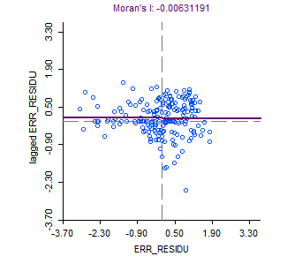
Regressão Espacial – (CAR)
 | Coeficiente | Erro Padrão | Valor z | Pr(>|t|)
 | -2.94245 | 0.18267 | -16.10800 | 0.00000
Dist. Med. | 0.04138 | 0.01753 | 2.36095 | 0.01823
Área Prob. | 0.73087 | 0.06476 | 11.28550 | 0.00000
LAMBDA | 0.27413 | 0.07227 | 3.79319 | 0.00015
R²: 0.462757
Log likelihood: -388.813536
Akaike: 783.627

Slide 28
Conclusões e Considerações
As áreas problemáticas estão associadas ao desmatamento em Novo Progresso
A distância de imóveis médios apresentou associação contrária ao esperado
No modelo, não houve métrica com relação negativa à variável resposta.
Outros Métodos ou variáveis
Modelos Locais
Modelos Contínuos GWR

Slide 29
Referências
ANSELIN, L. et al. Simple diagnostic tests for spatial dependence. Regional science and urban economics, v. 26, n. 1, p. 77–104, 1996.
BIVAND, R. S.; PEBESMA, E.; GÓMEZ-RUBIO, V. Applied Spatial Data Analysis with R. [s.l.] Springer Science & Business Media, 2013.
DRUCK, S.; CARVALHO, M.S.; CÂMARA, G.; MONTEIRO, A.V.M. (eds) "Análise Espacial de Dados Geográficos". Brasília, EMBRAPA, 2004
INPE, PROJETO PRODES DIGITAL: Mapeamento do desmatamento da Amazônia com Imagens de Satélite. São José dos Campos: Instituto Nacional de Pesquisas Espaciais, 2017. [on line] http://www.obt.inpe.br/OBT/assuntos/programas/amazonia/prodes
MOUTINHO, Paulo. Desmatamento na Amazônia: desafios para reduzir as emissões de gases de efeito estufa do Brasil. http://www. ipam. org. br/biblioteca>. Acesso em: nov 2017, v. 5, n. 2009, p. 2-3, 2009.
PRINTES, R. C. Adeus Amazônia: conflitos agrários e socioambientais por trás do desmatamento no sudoeste do Pará. Editora Prismas, 2017.
TORRES, M. Dono é quem desmata : conexões entre grilagem e desmatamento no sudoeste paraense. Mauricio Torres, Juan Doblas, Daniela Fernandes Alarcon. São Paulo : Urutu-branco; Altamira : Instituto Agronômico da Amazônia, 2017.

Slide 30
Obrigado.

Slide 31
Uso da regressão espacial para o estudo da ocorrência de desmatamento em Novo Progresso, PA
Mateus de Souza Macul
São José dos Campos
Dez 2017

